Slide 1
Hi
Hi
Hi
NHÓM 6
NHÓM 6
NHÓM 6
POWER POINT
POWER POINT
POWER POINT

Slide 2
Đề Tài:
SỬ DỤNG
FACEBOOK API
TÍCH HỢP CÁC CHỨC NĂNG CHO WEBSITE

Slide 3




Member:
Lê Nguyễn Thái Khang
Nguyễn Công Hậu
Nguyễn Hoàng Nhật
Trần Thọ Hiền
Võ Văn Kha
Nguyễn Nhân

Slide 4

Giới Thiệu Đề Tài
Mô Tả Ứng Dụng
Mô Tả Kỹ Thuật
Demo

Slide 5
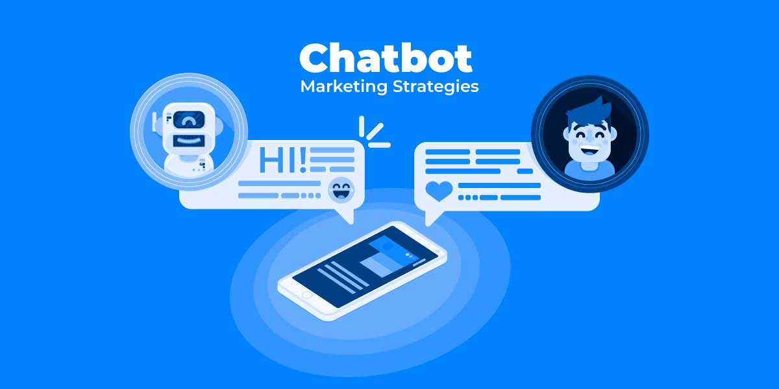
I. Giới Thiệu Đề Tài

Slide 6
1. Lý Do Chọn Đề Tài
Sự phát triển mạnh mẽ của Internet cùng với đó là sự phát triển nền tảng như Google, Facebook.
Trang web phải tích hợp cho các nền tảng trên để mang lại những trải nghiệm tốt và thoải mái nhất cho người dùng.
2. Mục Tiêu Đề Tài
Thực hiện các chức năng như là bình luận trong trang web, chat thông qua messenger, like, share các sản phẩm của trang web.
Ngoài ra, còn sử dụng Webhook để tạo Chat bot cho trang web.

Slide 7



II . MÔ TẢ ỨNG DỤNG
PLUGIN FACEBOOK COMMENT
FACEBOOK MESSENGER API
WEBHOOK

Slide 8
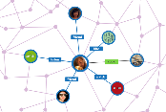
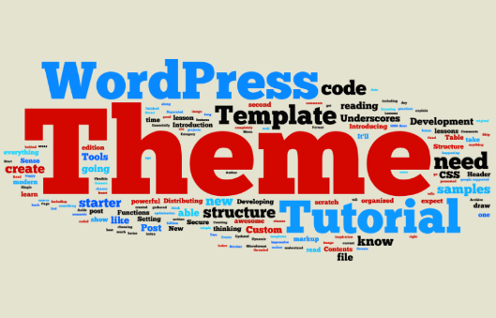
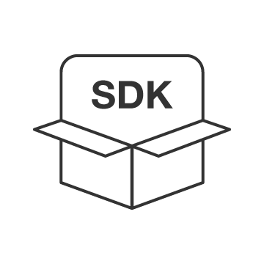
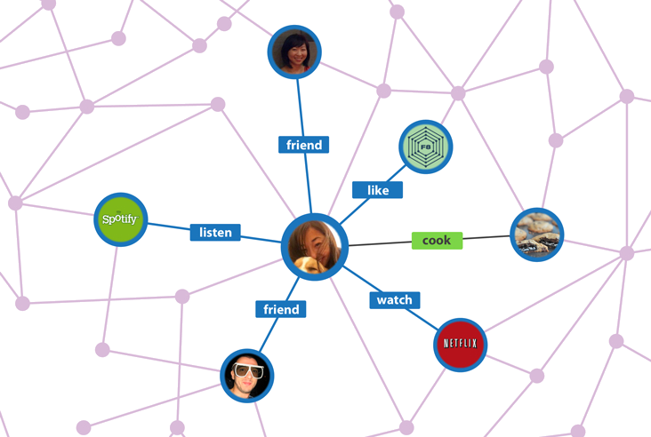

III. KỸ THUẬT

Slide 9

PLUGIN FACEBOOK COMMENT
ƯU ĐIỂM:
- Cài đặt dễ dàng
- Cuộc thảo luận chất lượng cao
- Mức tương tác cao và dành nhiều thời gian trên trang web
- Công cụ kiểm duyệt mạnh mẽ
KHÁI NIỆM:
Plugin bình luận cho phép mọi người bình luận về nội dung trên trang web của bạn bằng tài khoản Facebook của họ. Mọi người cũng có thể chọn chia sẻ hoạt động bình luận của họ với bạn bè (và bạn của bạn bè họ) trên Facebook. Plugin bình luận cũng bao gồm các công cụ kiểm duyệt được tích hợp và xếp hạng mức độ phù hợp xã hội.

Slide 10
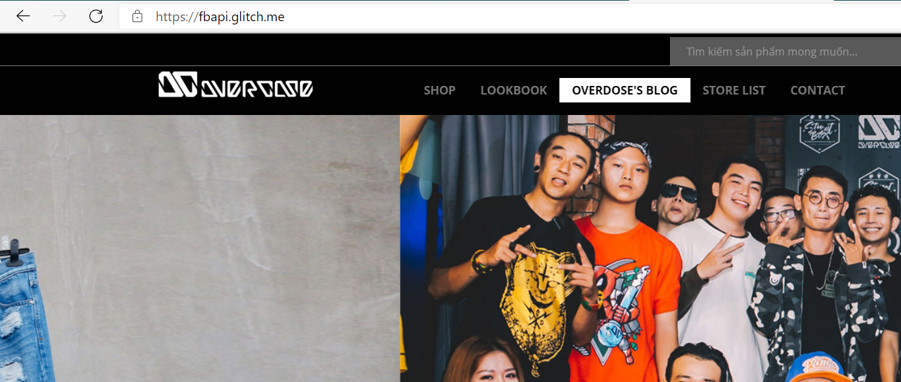
CÁC BƯỚC THỰC HIỆN:
Bước 1: TẠO PLUGIN COMMENT
URL: https://fbapi.glitch.me/
Chọn URL của trang web mà bạn muốn sử dụng với plugin bình luận.

Slide 11
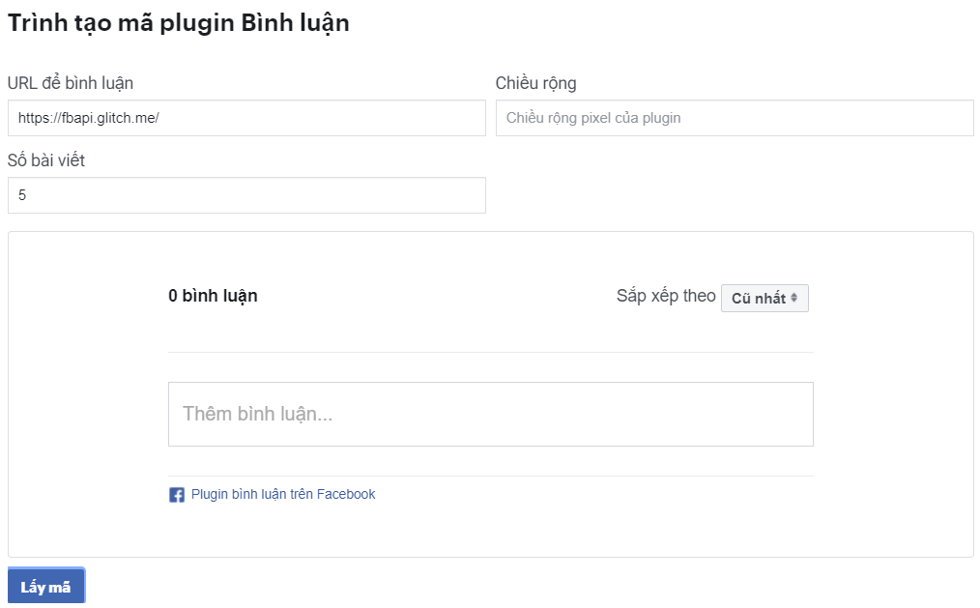
CÁC BƯỚC THỰC HIỆN:
Bước 2: Cấu hình mã

Slide 12
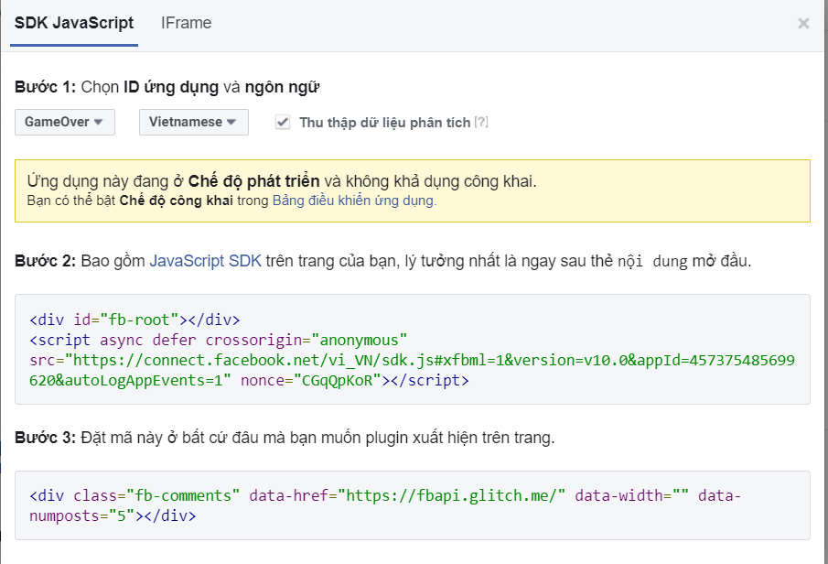
CÁC BƯỚC THỰC HIỆN:
Bước 3: Sao chép và dán đoạn mã vào HTML của trang web mà bạn muốn triển khai bình luận

Slide 13
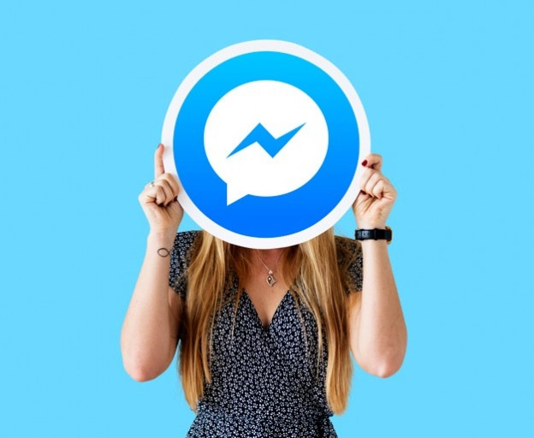
FM
A
acebook
essenger
PI

Slide 14
1. KHÁI NIỆM
Facebook Messenger API là một bộ tích hợp API của nền tảng Facebook Messenger Platform trong đó SEND API cho phép gửi tin nhắn cho người dùng, bao gồm văn bản, tệp đính kèm, mẫu tin nhắn có cấu trúc, hành động của người gửi, v.v.
2. ƯU ĐIỂM
Hoàn toàn miễn phí.
Giao diện thân thiện dễ sử dụng.
Tăng tương tác khách hàng cho trang vì đa số người dùng đều có tài khoản Facebook.
Dễ dàng quản lý người dùng.
Giúp quảng bá thương hiệu, sản phẩm tốt hơn.

Slide 15


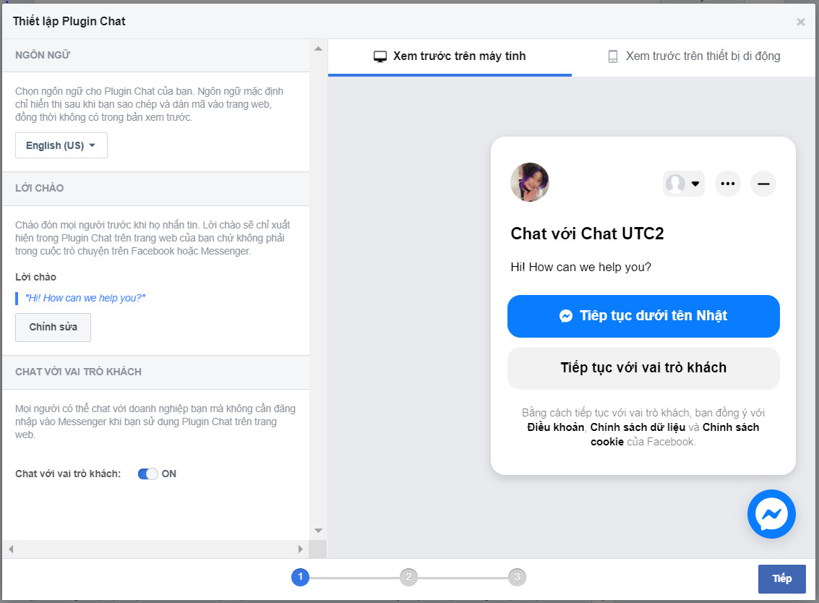
2. Các bước tạo Facebook Chat
Vào trang Page được quản lý bởi mình Nhấp vào mục Cài đặt->Nhắn tin
Di chuyển đến Thêm Messenger vào trang web nhấp chọn “Bắt đầu”

Slide 16

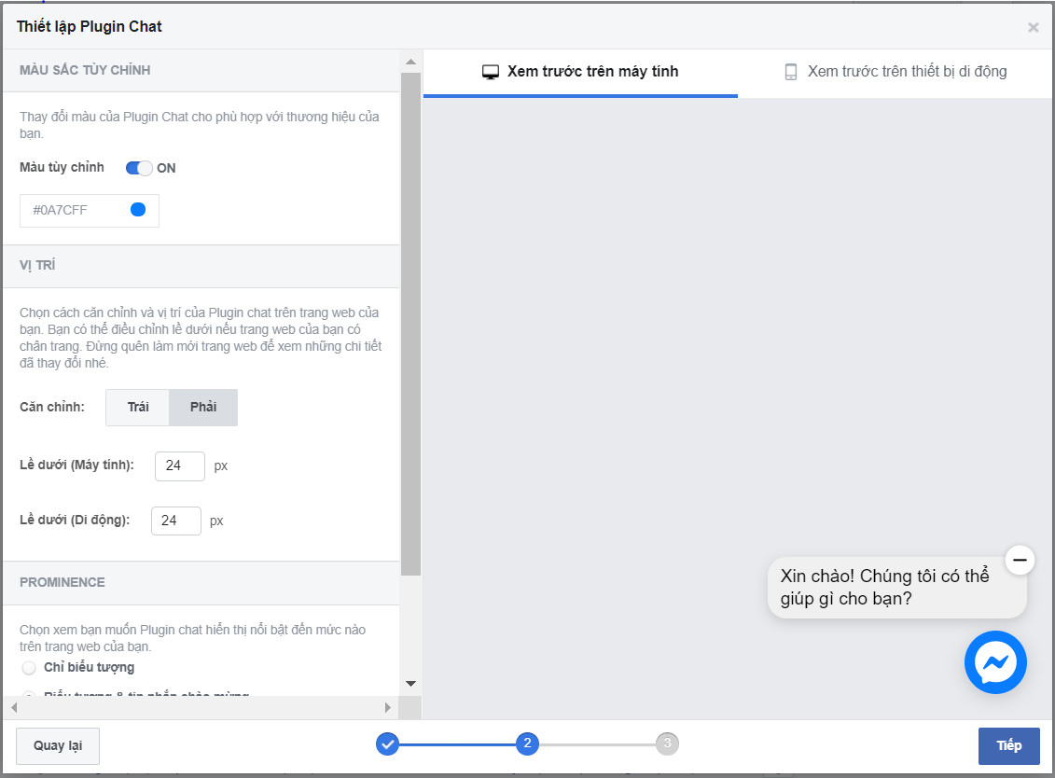
2. Các bước tạo Facebook Chat
Tại đây bạn thiết lập cho nút Chat
Ngôn ngữ
Lời chào
Guest mode status
Nhấp chọn Tiếp để thêm tên miền website sao chép mã script

Slide 17
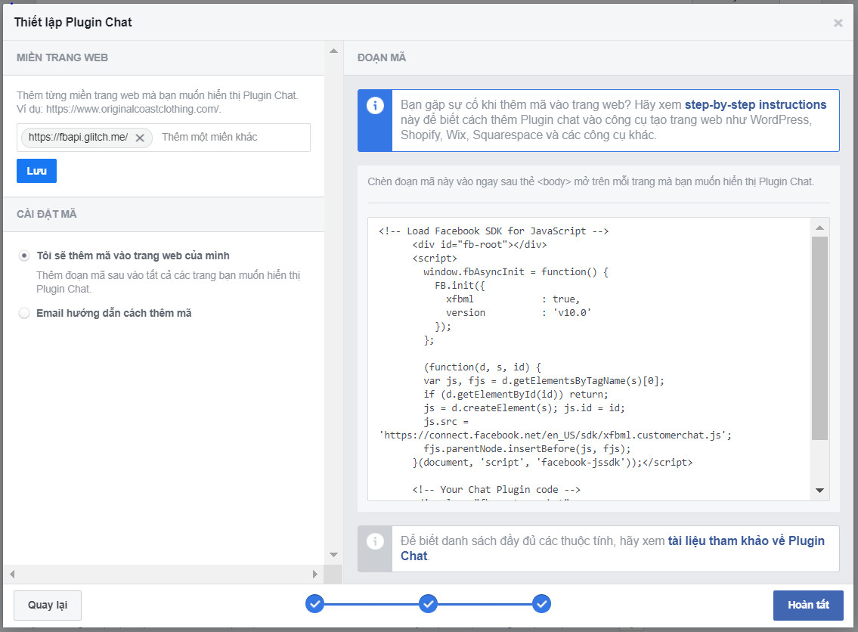

2. Các bước tạo Facebook Chat
Sau khi làm xong nhấp Hoàn tất
Chèn đoạn script vừa copy ở bước 3 để chèn vào body của website

Slide 18
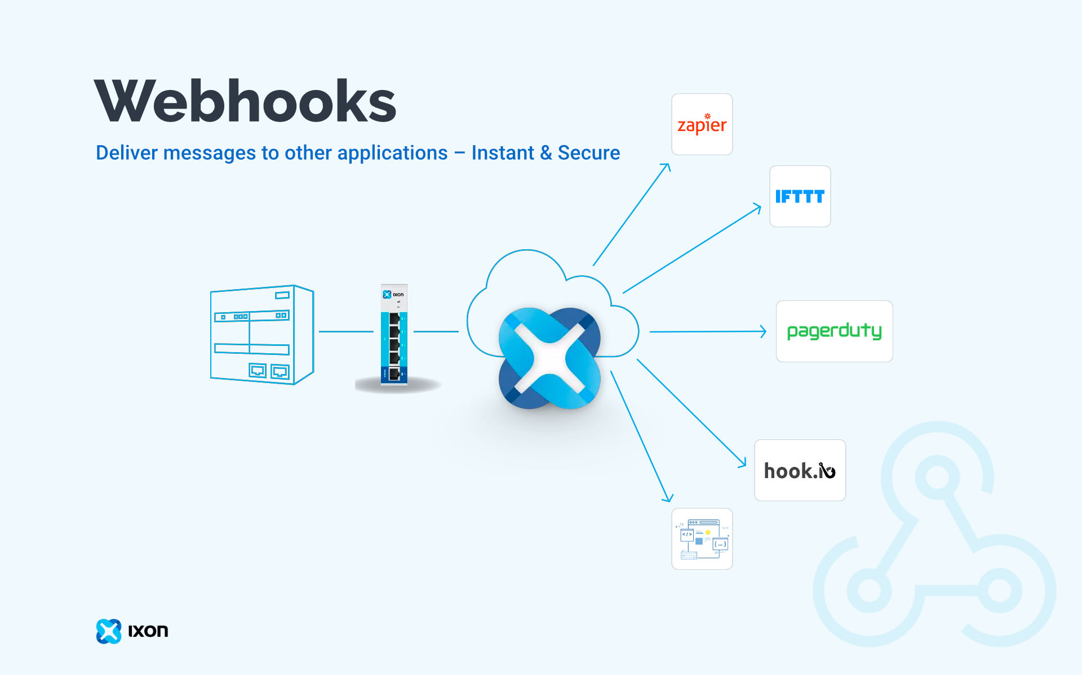

Slide 19
KHÁI NIỆM:
Webhooks là một HTTP callback dùng để kích hoạt một sự kiện khi có một sự kiện xảy ra.cho phép ứng dụng cung cấp data cho một ứng dụng khác trong thời gian thực. Không như các API điển hình khác ta cần phải thăm dò server thường xuyên để biết xem có events mới hay không, với webhook bất cứ khi nào có event mới server-side sẽ tự động thông báo cho client-side được biết.
ƯU ĐIỂM:
- Cập nhật các sự kiện theo thời gian thực một cách tiết kiệm tài nguyên nhất có thể.
- Tạo một giải pháp cung cấp dữ liệu mà ứng dụng của bạn cần để hoạt động ngay một cách trơn tru nhất

Slide 20
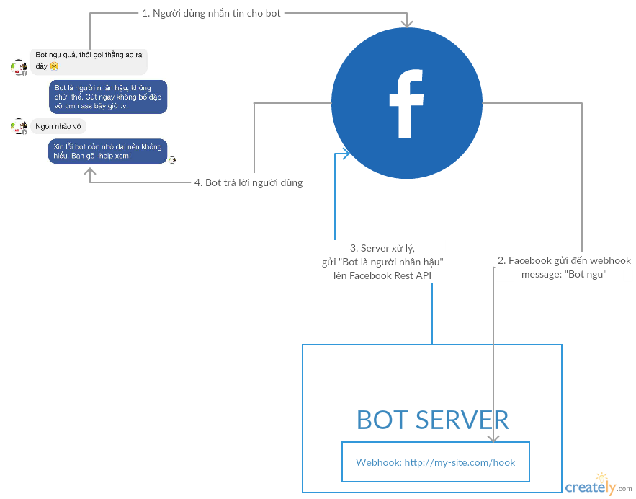

Slide 21
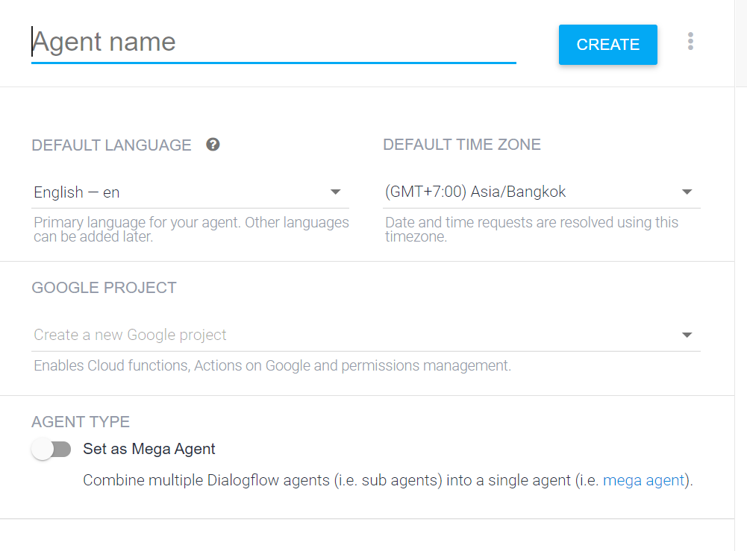
Các bước tạo Botchat
1. Tạo Webhook trên dialogflow.cloud.google.com

Slide 22
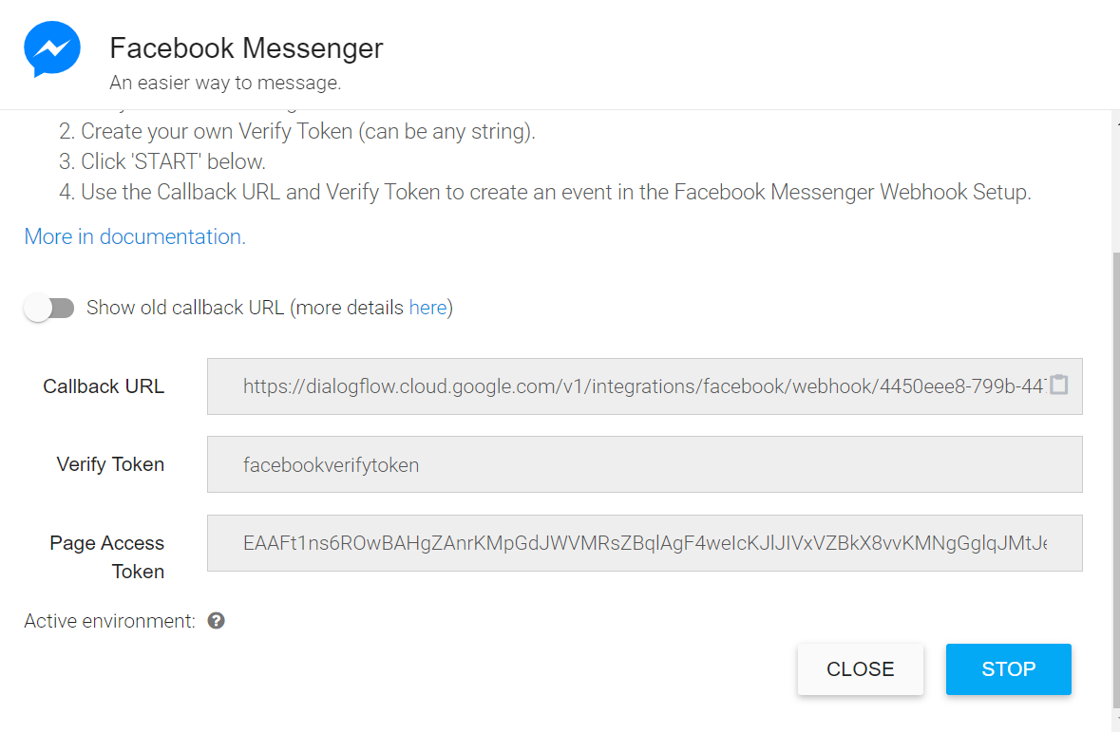
Các bước tạo Botchat
2.Get Callback URL và Verify Token
địa chỉ của webhook
mã để xác minh webhook
token truy cập trang chứa bot

Slide 23
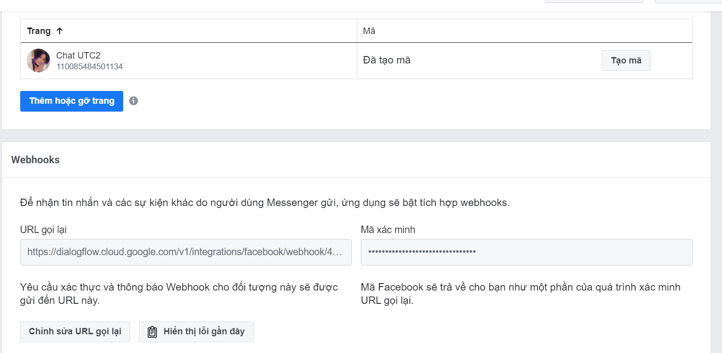
Các bước tạo Botchat
3. Gọi Webhook ở trên ứng dụng.

Slide 24
Demo

Slide 25
Thankyou
Thankyou

